Slide 1
공공데이터를 활용한 서울시 공원 위치 시각화
곽성이

Slide 2
목차
1.주제 선정 이유
2.우리집 근처 공원
3.마무리

Slide 3



주제 선정 이유 : 새로운 산책로 발견!

Slide 4
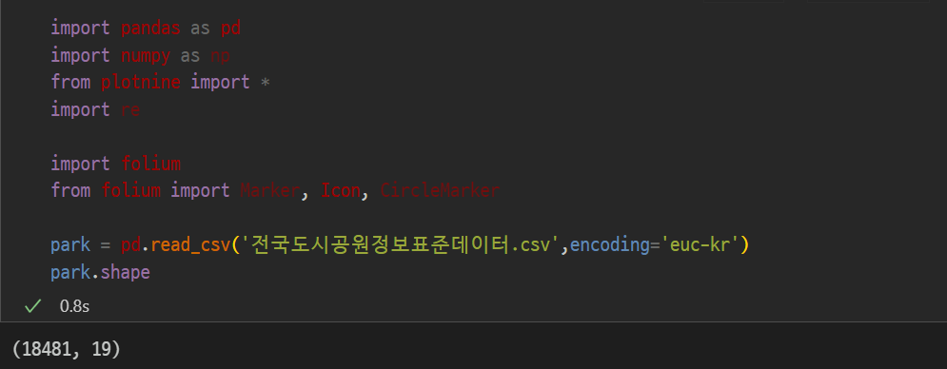
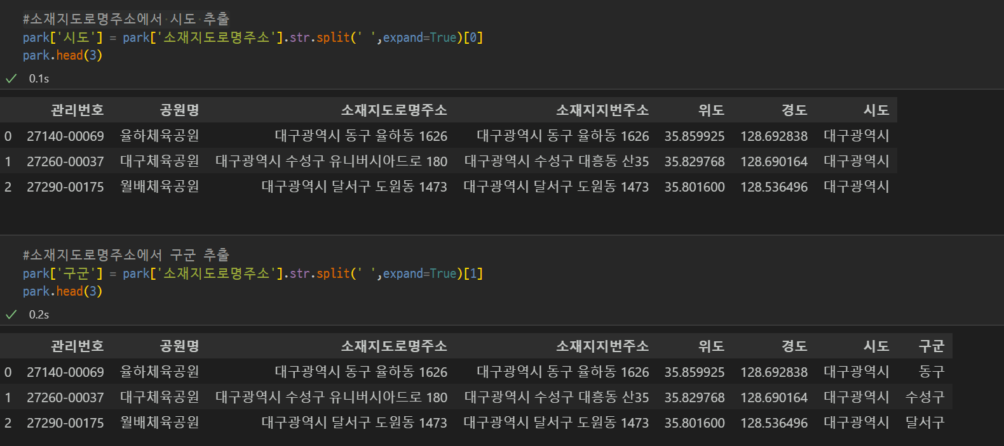
Folium을 활용한 위치 시각화
전국 -> 서울 -> 자치구

Slide 5
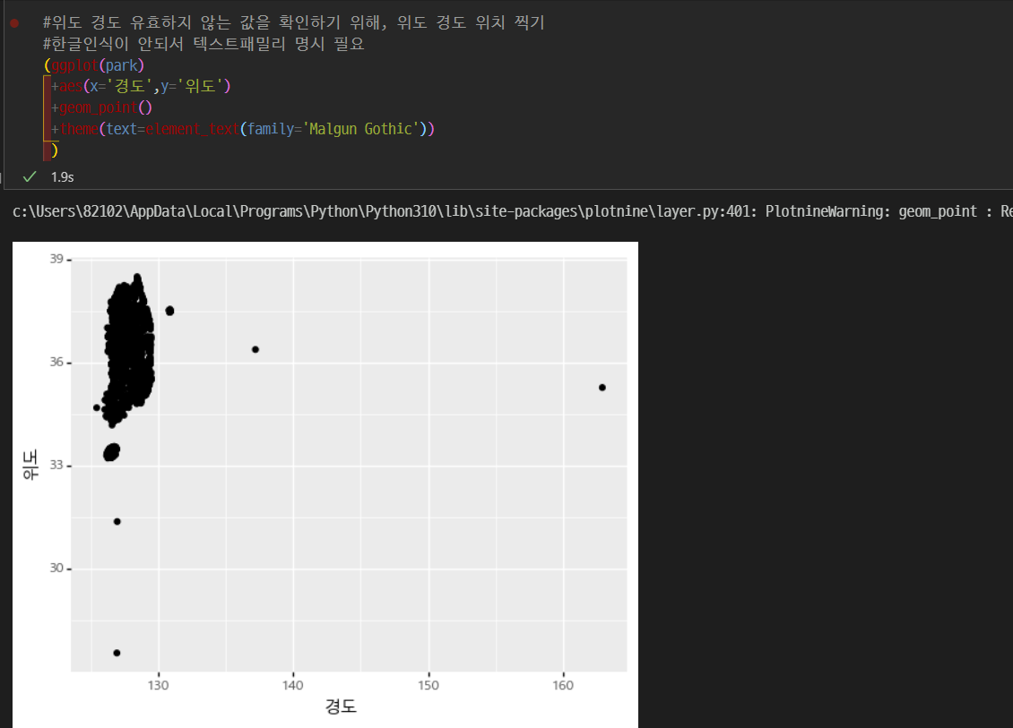
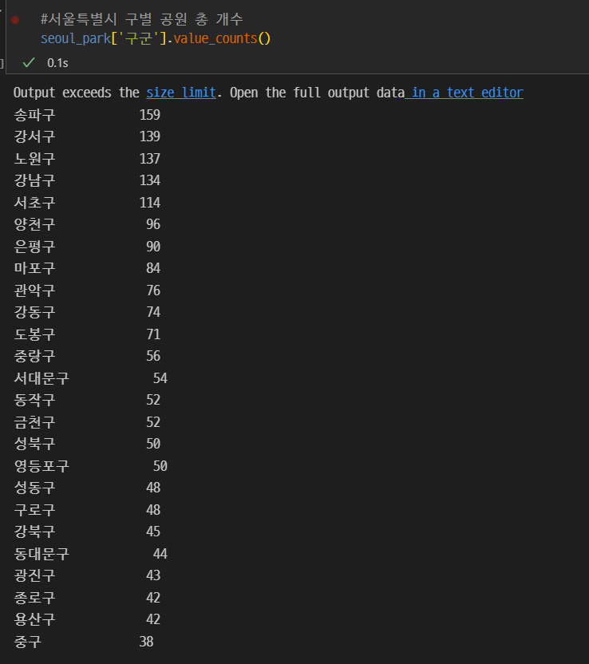

Slide 6
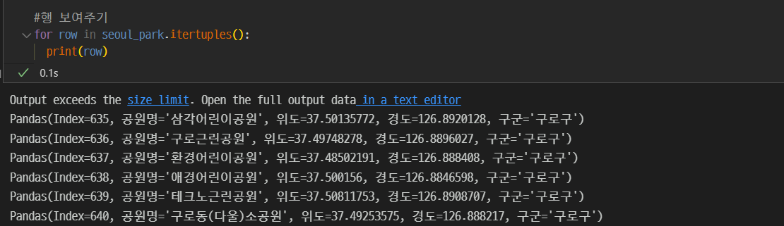
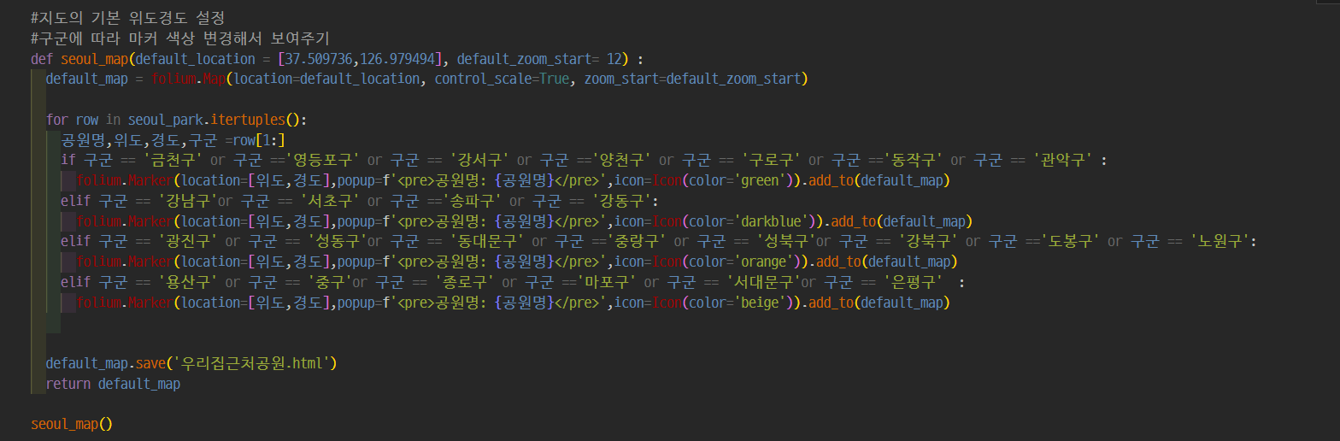

Slide 7
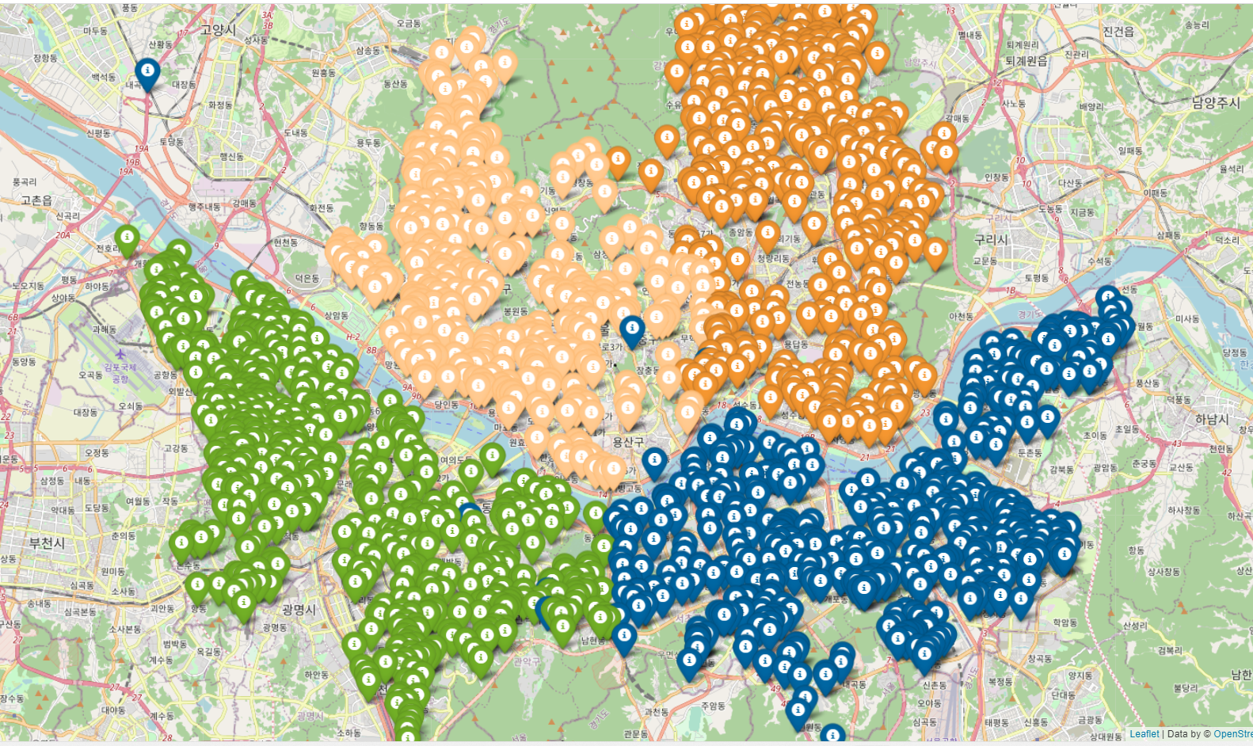
결과물

Slide 8
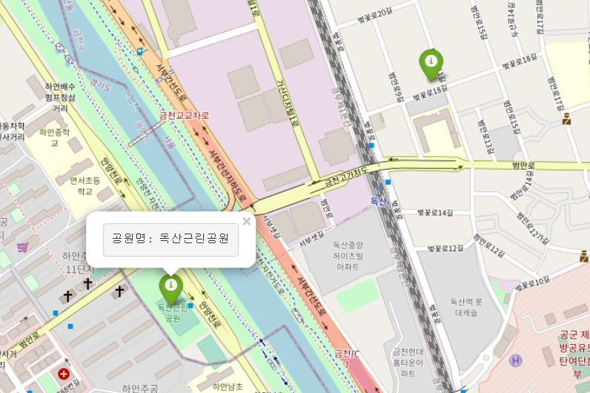

Slide 9
감사합니다

